Slide 1
높이제어(1)
주요블록 :
높이제어 구간: 50~150cm
용 도 : 드론을 원하는 높이로 지정.
150Cm
50Cm

Slide 2
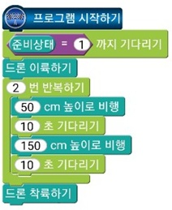
높이제어(2)
주요블록 :
높이제어 구간: 50~150cm
용 도 : 드론을 원하는 높이로 지정.
150Cm
50Cm

